Slide 1
BÀI THUYẾT TRÌNH
MÔN CẤP CỨU HỒI SỨC
Đề tài: Hôn mê

Slide 2
GVHD: Ths.Bs Nguyễn Phúc Học
Thành viên nhóm:
Phan Thị Mỹ Hương
Trần Thị Thu Hường
Nguyễn Thị Trang
Nguyễn Thị Thu Trang
Trần Thị Hải Yến
Lê Thị Diễm
Dương Nữ Thương Thương
Nguyễn Thị Lý
Đặng Thị Nhi
Trịnh Nguyễn Minh Châu
Lê Thị Thúy Lan
Võ Ngọc Trung

Slide 3
NỘI DUNG THUYẾT TRÌNH
01
Định nghĩa
02
Nguyên nhân
03
Triệu chứng
04
Chăm sóc

Slide 4
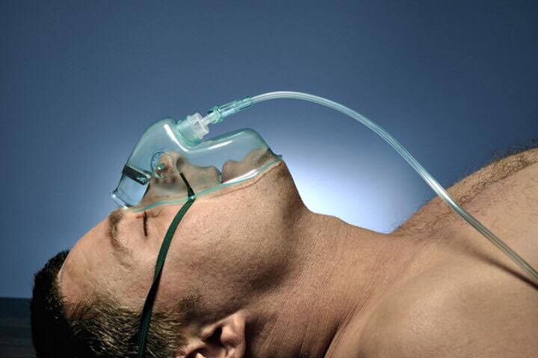
ĐỊNH NGHĨA
Hôn mê là tình trạng mất ý thức và mất sự thức tỉnh, không hồi phục lại hoàn toàn khi được kích thích.
Mất ý thức: mất khả năng tự nhận biết bản thân và nhận biết thế giới xung quanh

Slide 5
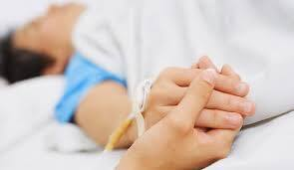
Hôn mê là gì ?
Hôn mê
Mất sự thức tỉnh: mất sự tỉnh táo và sự phản ứng với các kích thích.
Tất cả các bệnh lý gây tổn thương trực tiếp hay gián tiếp hoặc gây rối loạn hoạt động của cấu trúc lưới hoạt hóa này đều có thể dẫn đến hôn mê.

Slide 6
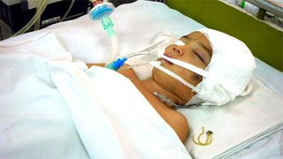
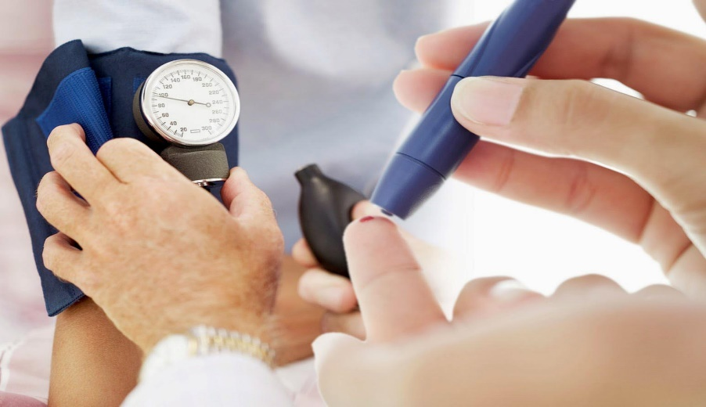
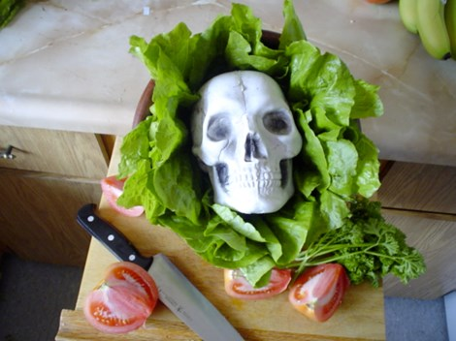
NGUYÊN NHÂN
Các nguyên nhân thường gặp !
Nguyên nhân mạch não:
- Chấn thương sọ não, u não.
- Tai biến mạch não,viêm tắc tĩnh mạch não.
- Nhiễm trùng não, màng não
- Động kinh.
Các bệnh lý chuyển hoá:
- Hạ đường huyết.
- Hôn mê đái tháo đường
- Hôn mê gan.
- Hôn mê do suy thận.
- Bệnh não hô hấp.
Ngộ độc:
- Ngộ độc thuốc ngủ, thuốc an thần.
- Ngộ độc thuốc gây nghiện, ma tuý.
- Bệnh não do rượu

Slide 7
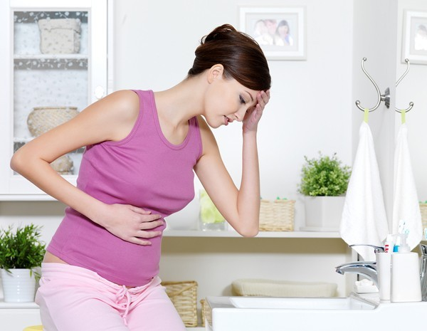
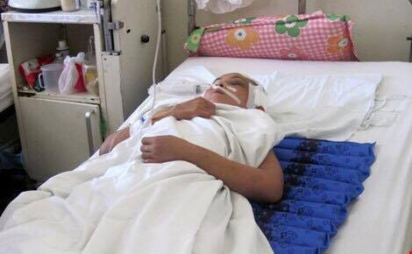
TRIỆU CHỨNG
Giảm, mất thức tỉnh:
Lờ đờ, u ám, ngủ gà hoặc không còn thức tỉnh dù được kích thích.
Đáp ứng mở mắt
Mắt chỉ mở khi gọi to, tiếng động mạnh.
Mắt chỉ mở khi gây đau.
Mắt không mở dù được kích thích hoặc
mắt mở tự nhiên vô thức, không định
hướng.
Rối loạn ý thức:
Đáp ứng vận động và lời nói chậm chạp, lẫn lộn hoặc không đáp ứng

Slide 8
Nguy cơ:
Hôn mê sâu dẫn đến tụt não, rối loạn các chức năng sống.
Hô hấp:
Đường thở: tụt lưỡi, ứ đọng đờm giãi.
Sặc vào phổi.
Rối loạn nhịp thở, ngừng thở.
Tuần hoàn:
Rối loạn nhịp tim, thay đổi huyết áp
Rối loạn thân nhiệt.
Loét mục vùng tỳ đè.
Bội nhiễm, tắc mạch...
Đánh giá mức độ:
Kinh điển: 4 mức độ.
GĐ 1: Đáp ứng lời nói chậm và lẫn lộn.
GĐ 2: Mất đáp ứng lời nói, mất đáp ứng vận động theo lệnh.
GĐ 3: Mất đáp ứng lời nói và vận động.
GĐ 4: Mất hết các đáp ứng (hôn mê quá giai đoạn).

Slide 9
CHĂM SÓC BỆNH NHÂN
Người bệnh khó thở
Chuẩn đoán
Chuẩn đoán
Chuẩn đoán
Người bệnh hoang
mang lo sợ
Người bệnh ăn uống
kém
Tắc nghẽn hô hấp do
không khí kém
Nhận định
Nhận định
Do rối loạn mất ý
thức tạm thời
Do người bệnh chưa
hấp thụ được chất
dinh dưỡng
Nhận định

Slide 10
Thực hiện kế hoạch
chăm sóc
Theo dõi dấu hiệu sinh tồn, nước tiểu 24 giờ để có kế hoạch bù nước và điện giải
* Thực hiện các y lệnh đầy đủ và chính xác
* Duy trì lưu thông đường hô hấp:
- Đặt bệnh nhân nằm tư thế dẫn lưu.
- Hút đờm dãi khi tăng tiết.
- Đặt Canyl Mayo đề phòng tụt lưỡi.
- Thở oxy khi có tím tái.
- Thay đổi tư thế nằm 1 giờ/1 lần.
- Nếu hôn mê sâu đặt NKQ, hút đờm dãi và hỗ trợ hô hấp khi cần thiết.

Slide 11
* Nuôi dưỡng:
Cho bệnh nhân ăn qua sonde dạ dày, mỗi lần bơm
không quá 200 ml cách nhau 3 giờ. Cho thêm các loại
thức ăn có vitamin A, B, C.
- Chú trọng Protit bảo đảm 1 - 1,5 g/kg.
- Lượng Calo 30 - 50 Calo/kg thể trọng.
Chế biến thức ăn bảo đảm vệ sinh và cân đối
* Phòng chống loét:
- Cho bệnh nhân nằm đệm hoặc phao chống loét.
- Nếu không có đệm nước phải giữ cho ga giường khô, sạch, không có nếp nhăn.
- Trở mình cho bệnh nhân 2 giờ/lần.
Có vết trợt: Điều trị ngay tránh để nhiễm khuẩn và
loét
Đã loét: Cắt lọc phần tế bào hoại tử, rửa sạch, thay
băng,
Chăm sóc đến khi vết loét đầy và kín miệng.

Slide 12
* Chăm sóc mắt: Chống khô giác mạc và tổn thương
- Nhỏ mắt theo y lệnh.
- Đắp gạc có tưới dung dịch NaCl lên mắt.
- Khép mi lại.
Duy trì bài tiết nước tiểu: Đặt Sonde dẫn
lưu nước tiểu
* Duy trì thân nhiệt:
* Chống ứ trệ tĩnh mạch và huyết khối
* Vệ sinh thân thể:
- Lau người, rửa bộ phận sinh dục sau khi đi đại tiểu tiện hàng ngày.
- Thay ga giường, quần áo ngày một lần.
- Nên tắm toàn thân và gội đầu tại giường
3 ngày/lần vào buổi chiều. Nếu trời lạnh
phải ủ ấm bệnh nhân.

Slide 13
* Chăm sóc tâm lý: hỗ trợ kích thích não
bằng cách:
- Nói với bệnh nhân.
- Gọi tên.
- Sờ lên da.
- Nhắc nhở người nhà tăng cường liên hệ giao tiếp với bệnh nhân để tăng cường cảm giác hồi tỉnh.
* Giáo dục sức khoẻ, hướng dẫn chăm sóc và luyện tập:
- Hướng dẫn gia đình bệnh nhân biết chế độ chăm sóc và vệ sinh hàng ngày.
- Chế độ ăn uống và dùng thuốc hàng ngày: ăn đủ lượng và chất, dùng thuốc theo đơn của bác sĩ nếu có.
Luyện tập hàng ngày từ nhẹ đến nặng, từ ít
đến nhiều.

Slide 14
CẢM ƠN ĐÃ LẮNG NGHE

